Slide 1
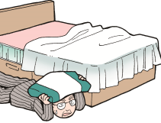
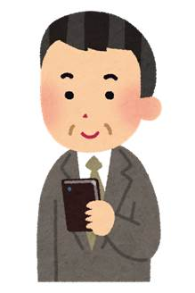
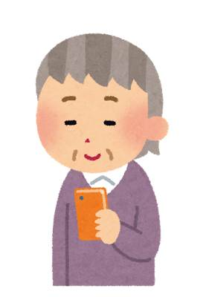
第８回
２０１９年９月５日(木)訓練一斉実施!!
11時：地震発生!!（館内放送や屋外スピーカーなどでお知らせします。）
11時03分頃：大津波警報発表!!
（訓練用のエリアメール/緊急速報メールが届きます｡※緊急地震速報のブザー音ではありません。)
※ 大阪府全域向けのメール発信に続いて、２回目を発信する市町村があります。
府内の一人ひとりが、事前に考え、行動し、再確認して頂くために実施する訓練です！
訓練前
地震や津波が
発生したときに
どのような行動をするかを考えておく
訓練当日
考えておいた
訓練行動をする
訓練後
地震や津波が
発生したときに
命を守る行動が
できるか再確認する
訓練の合図は、次の方法でお知らせします。
■街なかや施設で
＜対応機種の方全員＞
11:03頃 エリアメール／緊急速報メール
マナーモードにしていても鳴ります！
※携帯電話の対応機種など、詳しくは携帯電話各社でご確認ください。
※大阪府全域向けの発信に続いて２回目を発信する市町村があります。
■携帯電話で
館内放送 ・
屋外
電車等の
・ ｴﾘｱﾒｰﾙ / 緊急速報ﾒｰﾙ
・・・ 対応機種のみ
ｽﾋﾟｰｶｰ
・
・おおさか防災情報ﾒｰﾙ
車内放送
・Yahoo! JAPAN「防災速報」ｱﾌﾟﾘ
登録者のみ
・NTT ドコモ「地震防災訓練」ｱﾌﾟﾘ
＜登録した方のみ＞
11:00頃から順次
・おおさか防災情報メール
・Yahoo! JAPAN 「防災速報」アプリ
・NTT ドコモ 「地震防災訓練」アプリ
「地震防災訓練」アプリ
（登録者のみ）
※NTTドコモのアプリでは、11:00に設定してください。
大阪８８０万人訓練実行委員会
ＨＰ
http://www.pref.osaka.lg.jp/shobobosai/trainig_top/
大阪８８０万人訓練
検索

Slide 2
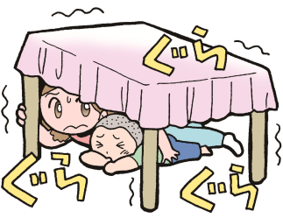
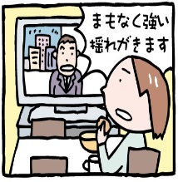
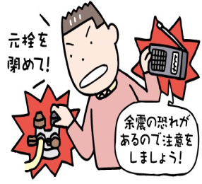
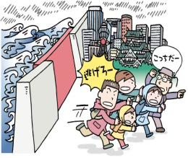
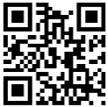
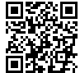
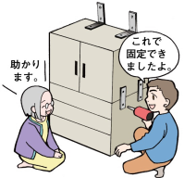
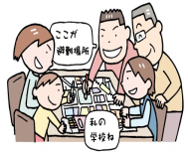
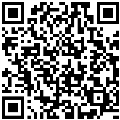
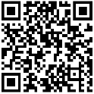
訓練でどのような行動を取るか考えておき、
９月５日(木) 訓練当日に実行しましょう！
地震が起きたら「まずは身を守る」
揺れがおさまったら津波に備えて「すぐ逃げる」
揺れを感じたら
●屋内ではテーブルの下に
●屋外ではブロック塀の倒壊
や落下物に注意
緊急地震速報が出されたら
●見聞きしてから、数秒から数十秒で
揺れが来ます。
●身の安全を守ることを最優先に行動
しましょう。
揺れがおさまったら
●火の始末、火が出たらすぐ消火
●戸を開けて出口を確保、
外に出るときはあわてずに
●瓦やガラスなどの落下物に注意
●隣近所で声を掛け合って避難
●避難は徒歩で、荷物は最小限に
津波浸水の恐れのある地域では避難
●高台や鉄筋コンクリート３階以上の
高いところへ
●津波警報・注意報が解除されるまで
決して戻らない。
日頃の備えがあなたの命を守ります
おおさか防災情報メールにご登録を！
気象・地震・津波情報、災害時の避難勧告・指示や緊急のお知らせなどをメールで配信します。エリアメール／緊急速報メールを受信できない方は、ぜひご登録を！
登録は ＨＰ おおさか防災情報メール 検索
※携帯電話での登録はQRコードから ⇒
（空メールを送信してください。）
日頃の備えで被害を「減らす」
災害がいつ起こってもあわてず行動が出来るよう、
普段から備えておくことが大切です。
●持ち出し品の準備を
リュックなどにまとめてすぐに持ち出せるようにしましょう。
（例）食料品、飲料水、常備薬、ラジオ、懐中電灯、貴重品など
※重くなりすぎないように注意しましょう。
●備蓄品の用意を
水道、ガス、電気などが止まった場合を想定して、
被災後１週間程度乗り切れる用意をしましょう。
（例）食料品、飲料水、カセットコンロ、予備電池など
●家の中に安全空間を
・家具類や大型家電は器具や留め具などで固定
・ガラス飛散防止シートの貼り付け
●住宅の耐震化を
●避難場所、避難路の確認を
●地震が発生した時の連絡方法と会う場所の確認を
防災アプリ『全国避難所ガイド』
全国の災害時の避難所等を収録
し、現在地周辺の避難所を検索
して、道順をルート案内する
災害時用ナビゲーションアプリです。
Yahoo! JAPAN「防災速報」アプリ
緊急地震速報や豪雨予報、
避難情報などをいち早くお知らせ。
簡単！ダウンロードして防災対策
NTT ドコモ 「地震防災訓練」アプリ
※ドコモ以外の
スマートフォンでもご利用可能。
事前に本アプリに訓練日時を設定すると、設定した日時に緊急地震速報のブザー音が鳴ります。これをきっかけとして避難行動の訓練を実施して下さい。
Androidの方はこちら
iPhoneの方はこちら
大阪８８０万人訓練実行委員会
ＨＰ 大阪８８０万人訓練 検索
http://www.pref.osaka.lg.jp/shobobosai/trainig_top/
お問い合わせ先
大阪府 06-6941-0351(代表)
06-6910-8001(府民お問い合わせセンター)
大阪市 06-6208-7388
堺 市 072-228-7605
訓練当日は電話がつながりにくくなることが
ありますので、なるべく事前にお問い合わせください。

